Slide 1
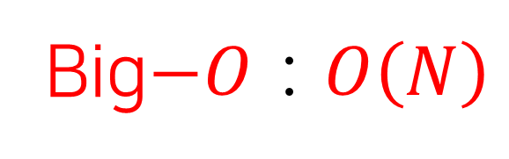
1
선형검색 ^{Linear Search}
- 4를 검색
순차적으로 검색
4 | 9 | 1 | 5 | 6 | 3 | 7 | 0 | 2 | 8
원하는 데이터를 찾는 순간 검색 종료
- 8을 검색
4 | 9 | 1 | 5 | 6 | 3 | 7 | 0 | 2 | 8
최악의 경우는 데이터를 끝까지 검색
Big$−O$ : $O\left(N\right)$

Slide 2
2
이진검색 ^{Binary Search}
- 9를 검색
데이터의 중간인 5 부터 검색
0 | 1 | 2 | 3 | 4 | 5 | 6 | 7 | 8 | 9
선택된 5와 9를 비교합니다. 5는 9보다 작으므로 오른쪽으로 계속 진행
0 | 1 | 2 | 3 | 4 | 5 | 6 | 7 | 8 | 9
남은 데이터의 중간점인 8부터 검색
0 | 1 | 2 | 3 | 4 | 5 | 6 | 7 | 8 | 9
선택된 8와 9를 비교합니다. 8은 9보다 작으므로 오른쪽으로 계속 진행
0 | 1 | 2 | 3 | 4 | 5 | 6 | 7 | 8 | 9
3회에 탐색 완료

Slide 3

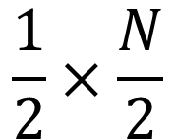


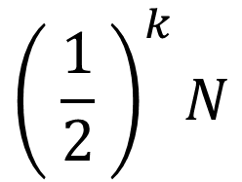
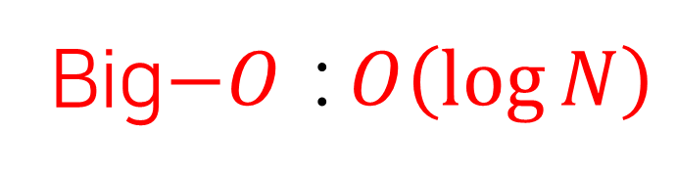
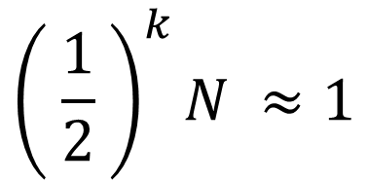

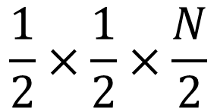

2
이진검색 ^{Binary Search}
$${\left( \frac{1}{2} \right)}^{k}N ≈1$$
$$\frac{N}{2}$$
첫번째 수행 후 :
$$× 2^{k}$$
$$\frac{1}{2}×\frac{N}{2}$$
두번째 수행 후 :
$$2^{k}≈N$$
$$\frac{1}{2}×\frac{1}{2}×\frac{N}{2}$$
$$\log_{2}{}$$
세번째 수행 후 :
$$k≈\log_{2}{N}$$
$${\left( \frac{1}{2} \right)}^{k}N$$
k번 수행 후 :
Big$−O$ :$O\left(\log{N}\right)$

